Slide 1
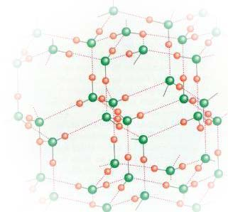
第八章 化学反应速率
西安交通大学理学院应用化学系
参考学时：6
2018/12/3

Slide 2
目录
西安交通大学理学院应用化学系
8.1 化学反应速率与自由碰撞理论
8.2 浓度对化学反应速率的影响
8.3 温度对化学反应速率的影响
8.4 催化剂对化学反应速率的影响
8.5 几种特殊的反应

Slide 3
8.1 化学反应速率
西安交通大学理学院应用化学系
许多实际经验表明，一些热力学上判断极有可能性的反应，实际却未必发生。这是因为这些反应的速率太小，在有限的时间内，几乎不能进行反应。这便需要研究影响反应速率的因素及如何采取措施，来控制反应的速率。
可见，对于化学反应来说，可能性与现实性的研究是同样重要的。

Slide 4
8.1.1 化学反应速率的表示
西安交通大学理学院应用化学系
根据国际上的规定，我国是采用反应进度来表示化学反应速率的。化学反应进行的程度即反应进度 是随时间而变化的。化学反应速率可用反应进度随时间的变化率来表示，其严格的数学定义式为：
式中 ν 即为化学反应速率，其SI单位量纲为mol/s（或mol·s⁻¹，摩每秒）。

Slide 5
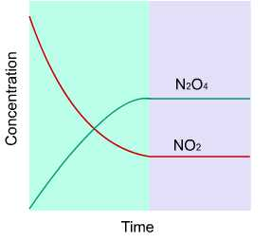
反应进度的定义
西安交通大学理学院应用化学系
对于一般反应，
例如反应， 的反应物和生成物的变化情况如图所示。

Slide 6

反应速率的表达
1分钟平均
0-10s
50-60s

Slide 7
反应速率随时间的变化

Slide 8
西安交通大学理学院应用化学系
8.1.2. 自由碰撞理论
基本概念和理论要点
（1）有效碰撞与弹性碰撞
有效碰撞(effective collision)：
能发生反应的碰撞。
弹性碰撞(elastic collision)：
不发生反应的碰撞。
（2）有效碰撞理论要点：
只有有效碰撞才能使反应物转化为产物。
例：

Slide 9
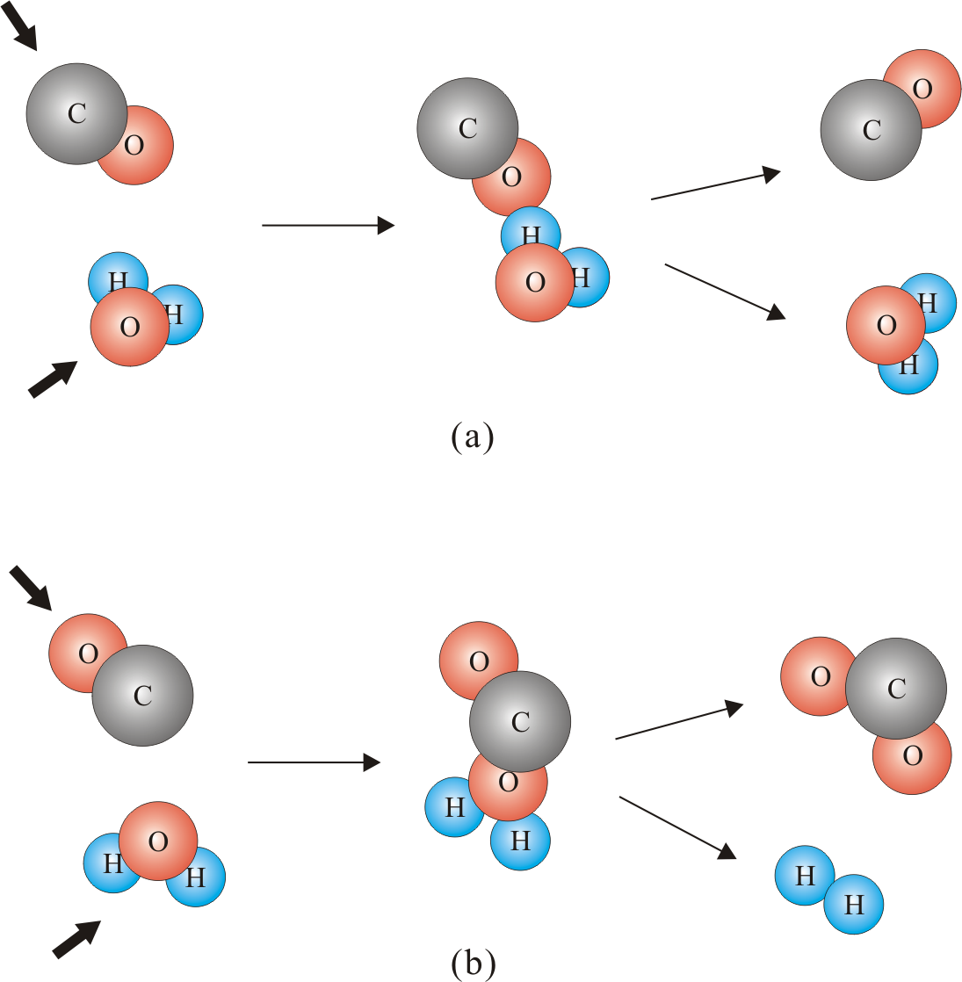
西安交通大学理学院应用化学系
(a)弹性碰撞
(b)有效碰撞
发生有效碰撞两个条件：
（1）需有足够的能量；
（2）碰撞时要有合适的方向;

Slide 10
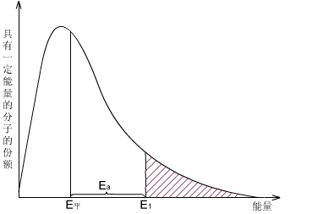
西安交通大学理学院应用化学系
（3）活化分子与活化能：
活化分子：具有较大的动能并能够发生有效碰撞的分子。
活化能(activation energy) E_{a}
活化分子具有的最低能量与反应物分子的平均能量之差。一般化学反应的活化能在42 ~ 420 kJ/mol之间。单位：kJ⋅mol⁻¹
分子的动能分布曲线
E _{平} — 分子平均动能；E₁ — 活化分子具有的最低能量

Slide 11
西安交通大学理学院应用化学系
E_{a}特点：
E_{a}为正值。
不同的反应， E_{a}不同；同一反应的不同途径E_{a}不同。
E_{a}与反应物本性及途径有关，与c、“T” 无关。
其它条件一定时， E_{a} ↓ , v ↑
（E_{a}是反应进行的能量障碍—能垒）

Slide 12
西安交通大学理学院应用化学系
（4）化学反应速率的计算：
v = z×f×p
z为单位体积内的碰撞频率，
z∝c
f为活化分子分数（能量因子）
p为碰撞时的方位因子

Slide 13
西安交通大学理学院应用化学系
对基元反应：A+B→products
v = z fp
=z’[A][B]e^{-Ea/RT}p
=A e^{-Ea/RT} [A][B]
= k[A][B] (质量作用定律）
k = Ae ^{-Ea/RT} (著名的Arrhenius 方程式)

Slide 14
基本概念-1：基元反应
西安交通大学理学院应用化学系
8.2浓度对化学反应速率的影响
基元反应是指反应物（分子、原子、离子等）一步就直接转化为生成物的反应。例如，
但是，绝大多数的反应都不是基元反应，而是分步完成的，这样的反应称为复杂反应。

Slide 15
基本概念-2： 质量作用定律
西安交通大学理学院应用化学系
在一定温度下，化学反应速率和各反应物浓度的乘积成正比，各浓度项的指数等于化学反应方程式中各反应物质的计量系数。这一规律，称作质量作用定律。
对于一般反应，
则有
上式称为反应速率方程式，k为速率常数。大量实验证明，质量作用定律只适用于基元反应。

Slide 16
基本概念-3：反应级数
西安交通大学理学院应用化学系
公式 中，指数a、b分别表示物质A、B的浓度对反应速率的影响程度，称分级数。分级数之和，称反应级数，用n表示。
若 ，称一级反应；
若 ，称二级反应；
依此类推。

Slide 17
西安交通大学理学院应用化学系
例8-1 对于反应2NO + Cl₂ → 2NOCl的浓度变化和速率测定数据如下（50℃）
序号 | c (NO) (mol·L⁻¹) | c (Cl₂) (mol·L⁻¹) | v (NOCl) (mol·L⁻¹·s⁻¹)
( I ) | 0.250 | 0.250 | 1.43×10⁻⁶
(II) | 0.250 | 0.500 | 2.86×10⁻⁶
(III) | 0.500 | 0.500 | 1.14×10⁻⁵
1）写出该反应的速率方程式。
2）计算50℃时该反应的速率常数k。
3） 计算当c(NO)=c(Cl₂)=0.200mol·L⁻¹时的反应速率v。

Slide 18
西安交通大学理学院应用化学系
序号 | c (NO) (mol·L⁻³) | c (Cl₂) (mol·L⁻³) | v (NOCl) (mol·L⁻¹·s⁻¹)
( I ) | 0.250 | 0.250 | 1.43×10⁻⁶
(II) | 0.250 | 0.500 | 2.86×10⁻⁶
(III) | 0.500 | 0.500 | 1.14×10⁻⁵
解 1）
从（I）组数据看，c(NO)保持不变，c(Cl₂)(II )比（I）的浓度增加一倍，反应速率也增大一倍，即 v ∝ c(Cl₂)
从(Ⅱ)和(Ⅲ)组数据看，c(Cl₂)保持不变，c(NO) (Ⅲ)是(Ⅱ)的两倍，而(Ⅲ)为(Ⅱ)的4倍，即 v ∝ c²(NO)
将两式合并得： v ∝ c(Cl₂) c²(NO)
则该反应速率方程为： v = k c(Cl₂) c²(NO)

Slide 19
西安交通大学理学院应用化学系
2）计算50℃时该反应的速率常数k。
解 由三组数据中的任一组，代入速率方程式中都可求得k。现在代入第3组数据：
3） 计算当c(NO)=c(Cl2)=0.200mol·L-1时的反应速率v。
解：将 c (NO) = c (Cl₂) =0.200 (mol·L⁻¹) 代入方程

Slide 20
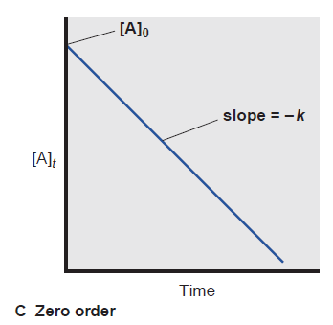
西安交通大学理学院应用化学系
浓度与反应时间的关系
对于一般零级反应，A→生成物，如c(A)₀、c(A)_{t}分别表示反应物的初始浓度和t 时浓度，则零级反应的浓度-时间关系式为：ν= -dc(A) /dt = k 或 c(A)_{t} = c(A)_{o}-kt

Slide 21
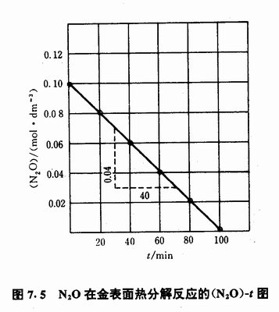
案例：
N₂O在金粉表面的热分解
t /min | N₂O mol/L
0 | 0.100
20 | 0.080
40 | 0.060
60 | 0.020
80 | 0.040
100 | 0
k = 0.0010 mol⋅L⁻¹⋅s⁻¹

Slide 22



西安交通大学理学院应用化学系
对一般的一级反应：A→生成物
积分换对数可得：
2018/12/3
22

Slide 23
案例：
N₂O₅在CCl₄溶剂中的分解反应速率 (318K)
t /s | 0 | 400 | 800 | 1200 | 1600 | 2000
(N₂O₅) /mol⋅dm⁻³ | 1.40 | 1.10 | 0.87 | 0.68 | 0.53 | 0.42
lg(N₂O₅) | 0.146 | 0.041 | −0.06 | −0.17 | −0.28 | −0.38
k = 6.23 × 10⁻⁴ s ⁻¹
N₂O₅分解反应的lg(N₂O₅)−t图
N₂O₅分解反应的 (N₂O₅)−t图

Slide 24
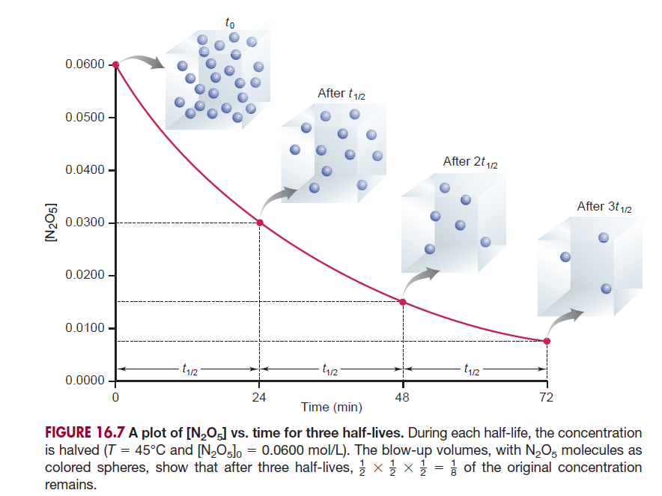
在一级反应中，反应物分解一半（时）所需的时间是一常数，与浓度无关。该时间，就称为反应的半衰期。

Slide 25
西安交通大学理学院应用化学系
例8-2 从某处遗物古书卷取出的小块纸片，测得其中 ¹⁴C/¹²C的比值为现在活植物体内比值的0.795倍，试估测这些古书卷的年龄（已知 ¹⁴C的 t_{1/2}＝5720a ，假定空气中 ¹⁴C/¹²C 的比例历年不变）。
解
根据方程先算出其一级反应速率常数 k
X=0.795X₀
X₀ kt
Lg = =
X 2.303
可得： t=1900a
即上述古书卷至今已有1900年的历史了。

Slide 26
已知 300K，C₂H₅Cl 一级分解反应的
k＝2.50×10⁻³ min⁻¹ ，(A)₀＝0.40 mol·L⁻¹
求 ① t =8 h时的 (C₂H₅Cl) = ?
② (C₂H₅Cl) = 0.40 → 0.010 mol·L⁻¹ 需要的时间 t =?
③ t_{1/2}＝?
① lg (C₂H₅Cl) ＝ lg (C₂H₅Cl)₀ -
解：
＝lg (0.40) -
＝ - 0.92
(C₂H₅Cl) = 0.12 mol·L⁻¹
②
t =1.5×10³ min＝25 h
③
＝277 min ＝4.62 h

Slide 27
西安交通大学理学院应用化学系
对一般的二级反应：A→生成物
积分换对数可得：
2018/12/3
27

Slide 28
案例：
HI(g) 的分解反应速率
t / h | (HI) /mol⋅L⁻¹ | (HI)⁻¹ /(mol⋅L⁻¹)⁻¹
0 | 1.00 | 1.0
2 | 0.50 | 2.0
4 | 0.33 | 3.0
6 | 0.25 | 4.0
k = 0.50 mol⁻¹⋅L⋅h⁻¹
二级反应速率常数k的单位为：
mol⁻¹⋅L⋅s⁻¹

Slide 29
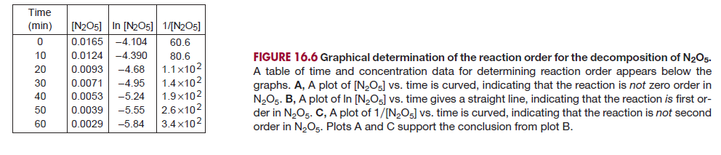
实验法测定反应级数

Slide 30
Arrhenius 公式：
西安交通大学理学院应用化学系
8.3 温度对反应速率的影响
或
k —反应速率常数；
A —指数前因子，与反应物碰撞频率、碰撞时分子取向的可能性(分子复杂程度)有关；
E_{a} —反应的活化能。

Slide 31
西安交通大学理学院应用化学系
从Arrhenius方程式可得出下列三条推论：
对某一反应，活化能E_{a}是常数，e^{-Ea/RT}随T升高而增大，表明温度升高，k变大，反应加快；
当温度一定时，如反应的A值相近，E_{a}愈大则k愈小，即活化能愈大，反应愈慢；
对不同的反应，温度对反应速率影响的程度不同。

Slide 32
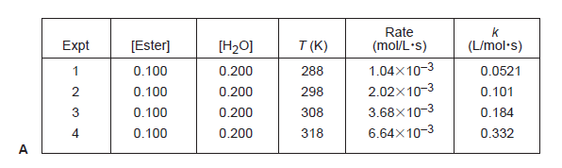
例：酯的水解

Slide 33
西安交通大学理学院应用化学系
温度对化学反应速率的影响
设k₁为反应在T₁时的速率常数，k₂为T₂时的速率常数， T₂>T₁，由
有
因 E_{a}>0
必定 ln(k₂/k₁)>0，k₂>k₁，即升高温度总是加快化学反应速率。

Slide 34
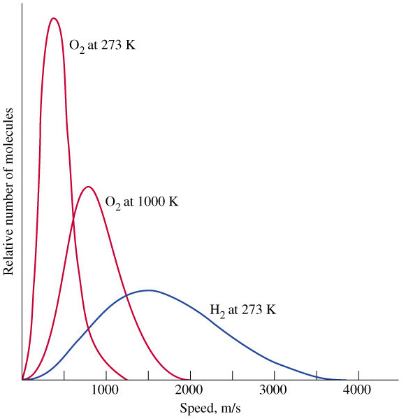
分子的速率分布
尽管每个分子的运动速率随时都在改变，但分子总体的速率分布却遵循一定的统计规律，即在某特定速率范围内的分子数占总分子数中的份额是可以统计估算的。
19世纪60年代物理学家Maxwell和Boltzmann用概率论及统计力学方法从理论上推导了气体分子速率分布和能量分布的规律：
最可几速率
到20世纪中叶，随着高真空技术的发展，人们通过实验直接测定了某些气体分子的速率分布，验证了Maxwell分布律。

Slide 35
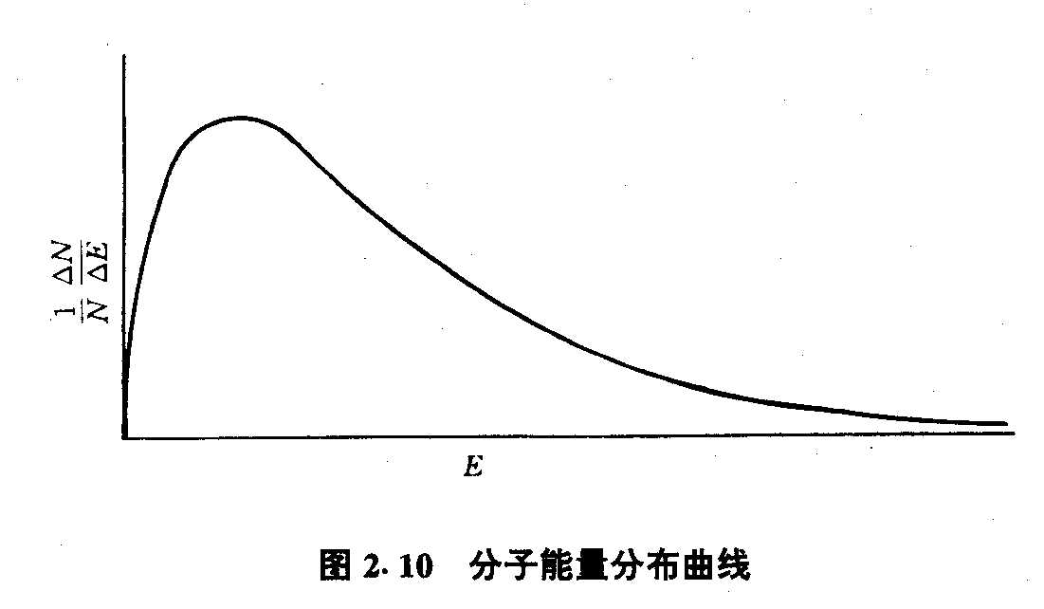
气体分子的能量分布曲线 (Maxwell-Boltzmann分布律)
若分子只在平面上运动，则可简化积分为：
式中n_{总}是气态物质的量(mol)，n_{i}是指能量等于和大于E的气态物质的量(mol)。E是指气体分子的摩尔能量，f_{E}则是指能量等于和大于E的气体分子的份额。
分子能量分布曲线

Slide 36
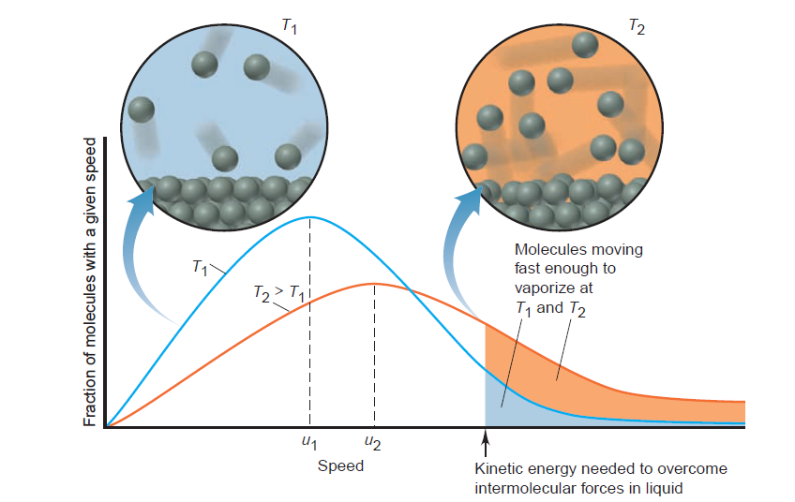
西安交通大学理学院应用化学系
温度影响反应速率的原因
分子的平均动能增加；
活化分子的分数增加。
反应速率加快主要原因是活化分子的分数增加。设E_{a}=100kJ • mol⁻¹，温度由298K升至308K，f和反应速率都增加3.7倍，而平均动能仅增加3%。

Slide 37
西安交通大学理学院应用化学系
例：一反应的动力学数据如下：
2 A + B → C
t c(A) c(B) v
1) 25⁰C 1.0 1.0 0.1
2) 25⁰C 2.0 1.0 0.4
3) 25⁰C 1.0 4.0 1.6
4) 35⁰C 1.0 1.0 0.4
求：1）反应的级数；2） E_{a} ；3）45⁰C时的k 。

Slide 38
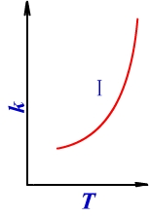
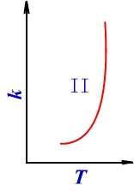
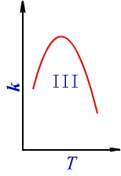
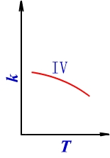
温度对速率影响的特例
西安交通大学理学院应用化学系
反应速率系数随温度变化的类型

Slide 39
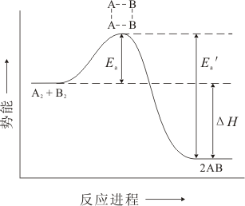
8.4 过渡态理论与催化剂
西安交通大学理学院应用化学系
1. 过渡态理论要点：
具有足够能量的反应物分子相互碰撞，形成一个高能量的过渡状态—活化络合物，此络合物极不稳定，既可恢复成反应物，又可转化为产物。
2. 活化能与反应热
E_{a}：活化络和物具有的能量与反应物分子平均能量之差。
无论吸热还是放热，反应物分子必须越过能垒(即一般分子变成活化分子，或者形成活化络合物的能量)反应才能进行。

Slide 41
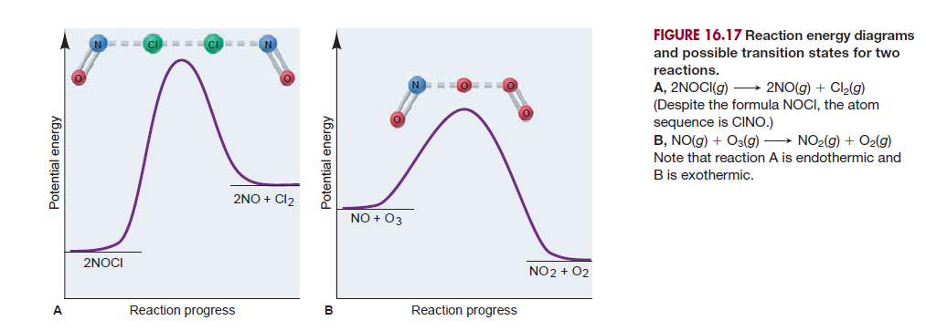
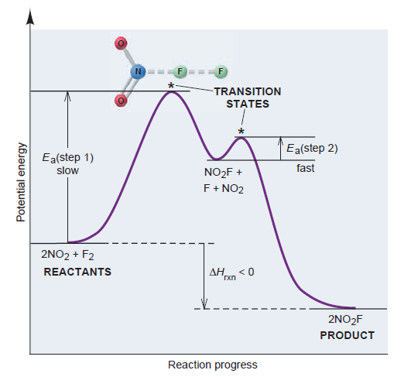
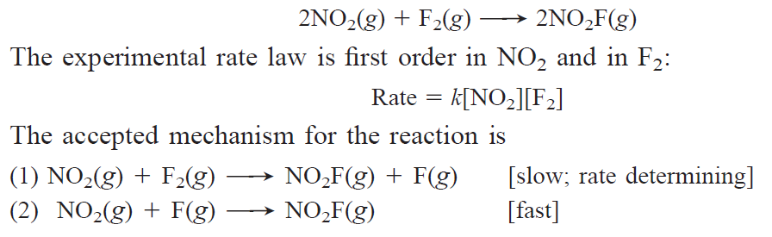

Slide 42
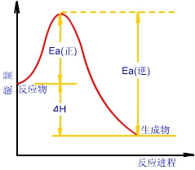
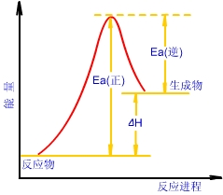
西安交通大学理学院应用化学系
反应热与E_{a}的关系：
Δ _{r} H_{m} = E_{a} - E_{a}’
Δ _{r} H_{m}<0 (放热反应)
Δ _{r} H_{m}>0 (吸热反应)
过渡状态理论将动力学与热力学联系起来。 (如何联系起来的？）
(a) 放热反应
(b) 吸热反应

Slide 43
西安交通大学理学院应用化学系
对基元反应： A(g)+B(g) ==C(g)+D(g)
v_{正}=k_{正}[A][B]
v_{逆}=k_{逆}[C][D]
假设 K= v_{正}/v_{逆} ,那么：
K= v_{正}/v_{逆}
= k_{正}/k_{逆}X{[A][B]/[C][D]}
= k_{正}/k_{逆}/J
K>1, 反应正向自发进行； J< k_{正}/k_{逆}
K<1, 反应逆向自发进行； J> k_{正}/k_{逆}
K=1，反应达到平衡; J=k_{正}/k_{逆}
k_{正}/k_{逆}=K^{Θ}!!!!？？？

Slide 44
从热力学角度
西安交通大学理学院应用化学系
Δ_{r}G ^{Θ} =-RTlnK^{Θ}
Δ_{r}G^{Θ}= Δ_{r}H^{Θ}- TΔ_{r}S^{Θ}
从动力学角度
k_{正}/k_{逆}=A’e^{-(Ea正-Ea逆)/RT}
= A’e^{-ΔrHΘ/RT}
= A’e^{-(ΔrGΘ+TΔrSΘ)/RT}
=A’’e^{-ΔrGΘ/RT}
A’’=A’e^{- ΔrSΘ/R}; A’=A_{正}/A_{逆}

Slide 45
8.4.2 催化剂对化学反应速率的影响
西安交通大学理学院应用化学系
催化剂与催化作用
单相催化与多相催化

Slide 46
西安交通大学理学院应用化学系
一、催化剂及催化作用
催化剂(catalyst)—存在较少量就能显著地加速反应而其本身最后并无损耗的物质。
催化剂的这种改变反应速率的作用，称为催化作用。
催化剂的特点
参与反应并在反应前后质量和化学组成不变；
少量催化剂就能起显著作用；
在可逆反应中能催化正向反应的催化剂也同样能催化逆向反应，但不能使化学平衡发生移动。
特殊的选择性(特异性)，易失活。

Slide 47
西安交通大学理学院应用化学系
二、催化作用理论
催化剂能够加快反应速率的根本原因，是由于改变了反应途径，降低活化能。
设反应
A+B ⎯→ AB
活化能为E_{a}，催化时为E_{a,催化}， E_{a,催化}< E_{a}，
∵
所以

Slide 48
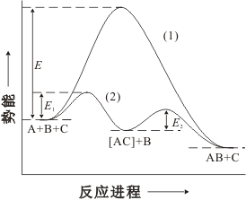
西安交通大学理学院应用化学系
正、逆反应同时催化
A+B ⎯→ AB，活化能E
设催化剂C参与下，反应按以下两步进行
(1) A+C ⎯→ AC，活化能E₁
(2) AC+B⎯→AB+C，活化能E₂
在正向反应活化能降低的同时，逆向反应活化能也降低同样多。

Slide 49
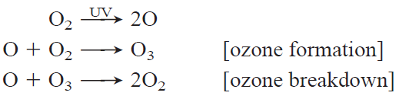



单相催化与多相催化
西安交通大学理学院应用化学系
单相催化反应（中间产物理论）

Slide 50

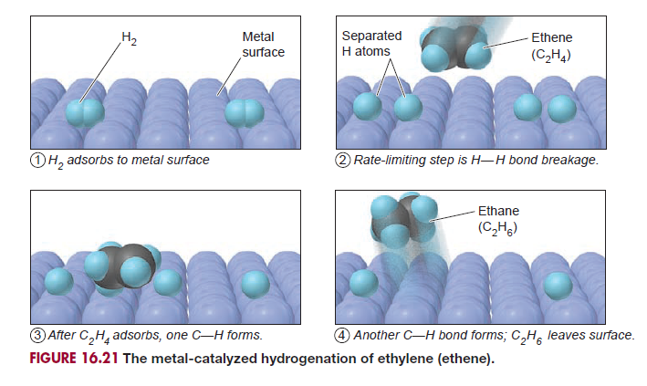
西安交通大学理学院应用化学系
多相催化反应（吸附理论）

Slide 51
8.5* 几种特殊的化学反应
西安交通大学理学院应用化学系
多相反应
链反应
光化学反应

Slide 52
多相反应
西安交通大学理学院应用化学系
大多数多相反应在相的界面上进行，所以它们多由扩散、吸附和化学反应等步骤组成。
由此可见，多相反应的反应速率除与浓度、温度和催化剂有关外，还与相互作用的相与相接触面大小有关。
实际上，单相反应是多相反应的特例。

Slide 53
西安交通大学理学院应用化学系
链反应
上述的链反应称为直链反应，另一类链反应则称为支链反应。
1．链的引发（开始）
2．链的增长（链的传递）
3．链终止

Slide 54
支链反应
西安交通大学理学院应用化学系
支链反应有较多的自由基同时作用，反应速率比直链反应要快，往往会导致爆炸。
链引发
链传递

Slide 55
光化学反应
西安交通大学理学院应用化学系
和热化学反应相比，光化能反应的活化能较小，通常约为30kJ·mol⁻¹，故反应速率较大；热化学反应总是使系统的Gibbs函数降低，而光化学反应则一般是使系统的Gibbs函数增加。例如，光合作用

Slide 56
作业：
西安交通大学理学院应用化学系
P242-243
1， 2， 5， 8， 13

